Slide 1

少惠林python入门

Slide 2
学习计算机几句金句
勿在浮沙筑高台
时刻知道自己要做什么
一图胜千言
找到好的方法，远比坐那里死学重要

Slide 3


一、什么是python
Python是著名的“龟叔”Guido van Rossum在1989年圣诞节期间，为 了打发无聊的圣诞节而编写的一个编程语言。
阅读链接：https://www.oschina.net/news/92495/popular-programming-languages-2018

Slide 4



Slide 5


二、知已知彼
C语言是可以用来编写操作系统的贴近硬件的语言，所以，C语言适合开发那些追求运行速度、充分发挥硬件性能的程序。
Python的哲学就是简单优雅，尽量写容易看明白的代码，尽量写少的代码。人生苦短，我用python
阅读链接： https://www.liaoxuefeng.com/wiki/0014316089557264a6b348958f449949df42a6d3a2e542c000/ 001431608990315a01b575e2ab041168ff0df194698afac000

Slide 6


Hello Word!
public class HelloWorld {
public static void main(String[]agrs)
{
System.out.println("Hello World!");
}
}
#include <iostream>
using namespace std;
int main() {
cout << "Hello World!" << endl;
return 0;
}

Slide 7

print( ‘Hello, world!’)
不要998，一个电话，一行代码带回家！

Slide 8
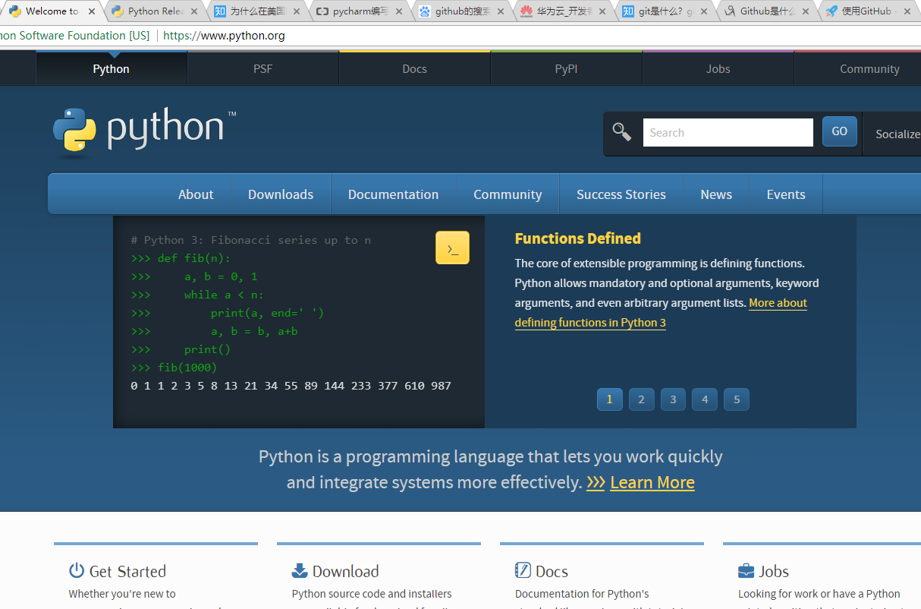
三、安装python https://www.python.org

Slide 9
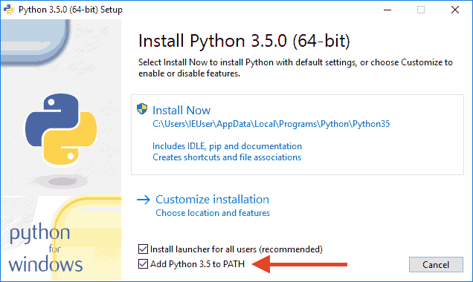
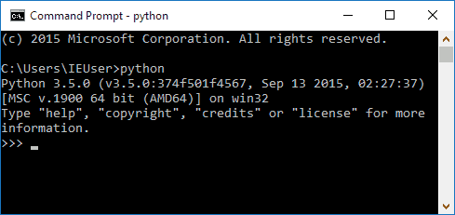
三、安装python

Slide 10
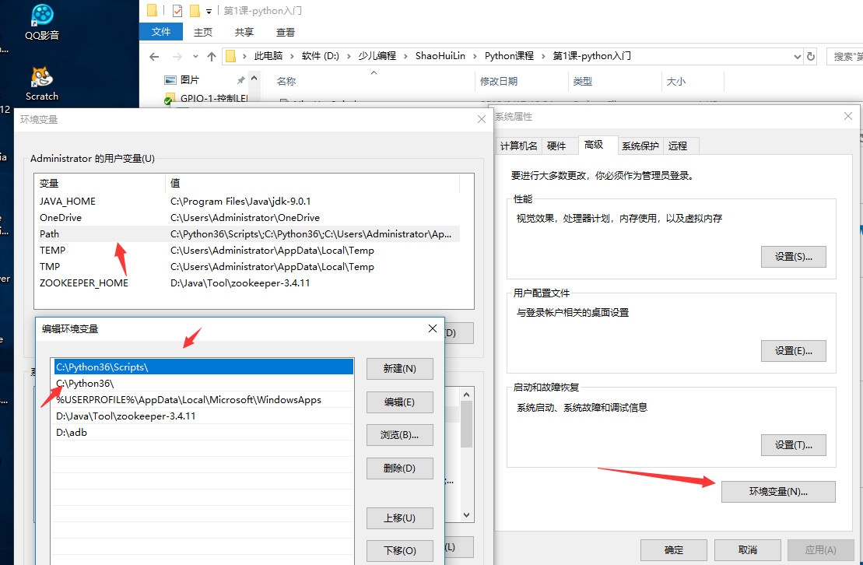
环境变量的作用

Slide 11
把电脑掌握在自己手里！
https://jingyan.baidu.com/article/3d69c5518f1be2f0ce02d771.html

Slide 12
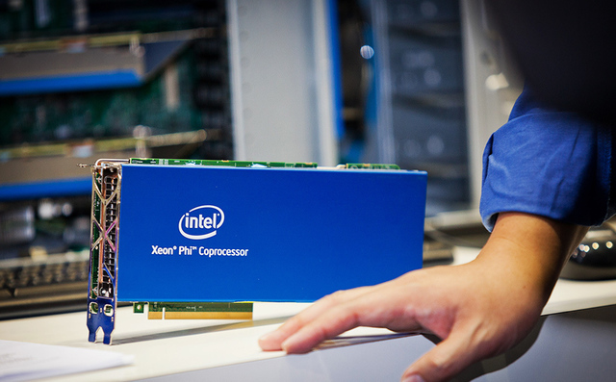

国之重器，中国人必须有自己的

Slide 13

国之北斗

Slide 14
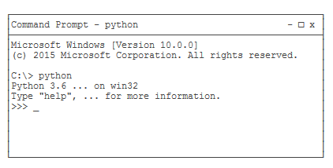
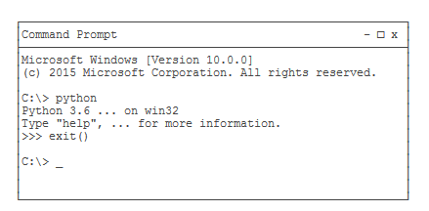
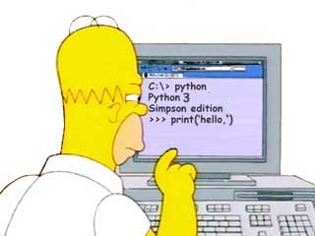

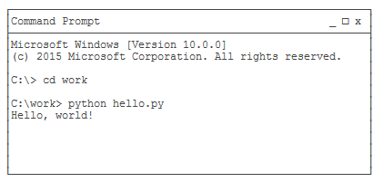

四、第一个python程序

Slide 15
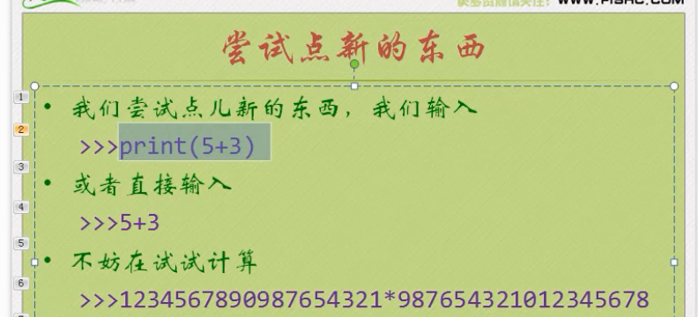

Slide 16
1772年，瑞士数学家欧拉在双目失明的情况下，以惊人的毅力靠心算证明2147483647是第8个梅森素数，该素数有10位数，堪称当时世界上已知的最大素数；他因此获得了“数学英雄”的美名。

Slide 17
看看我们的python实现它！
from itertools import count
def isPrime(n):
if n <= 1:
return False
for i in count(2):
if i * i > n:
return True
if n % i == 0:
return False
print(isPrime(2147483647))

Slide 18
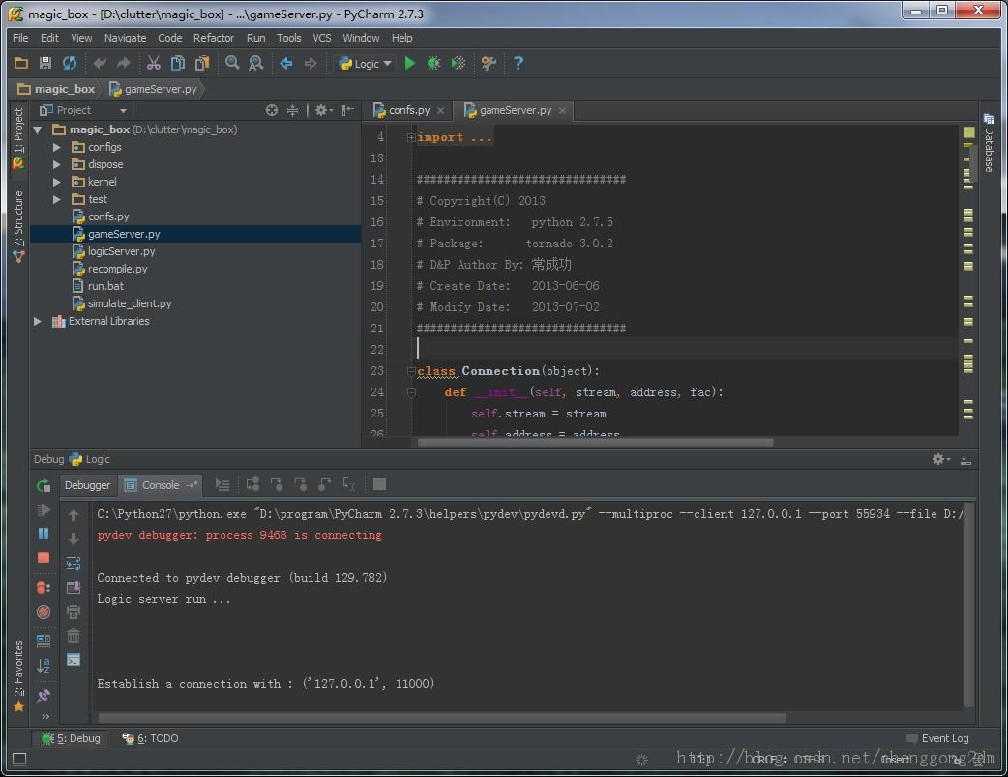
五、神兵在手，天下我有

Slide 19
IDE下载地址：
https://www.jetbrains.com/pycharm/
注册信息：
http://www.cnblogs.com/littlehb/p/7784517.html

Slide 20
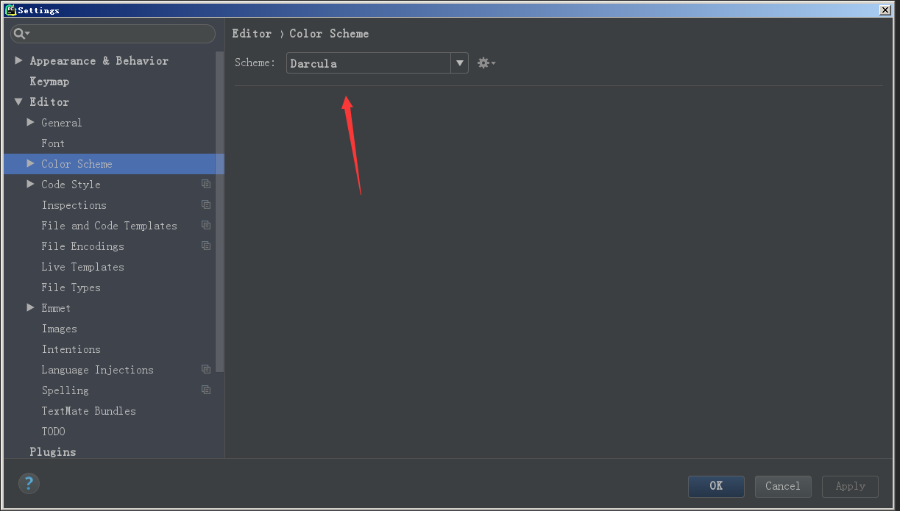
Pycharm的风格
快捷键：ctrl+Alt+s

Slide 21
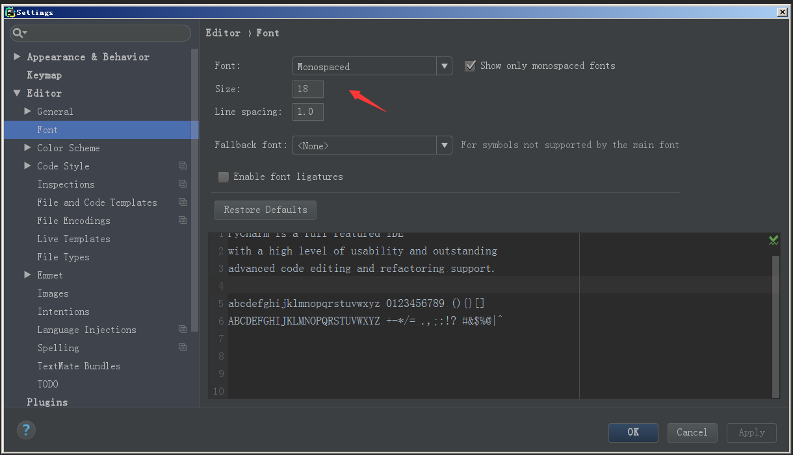
字体大小

Slide 22
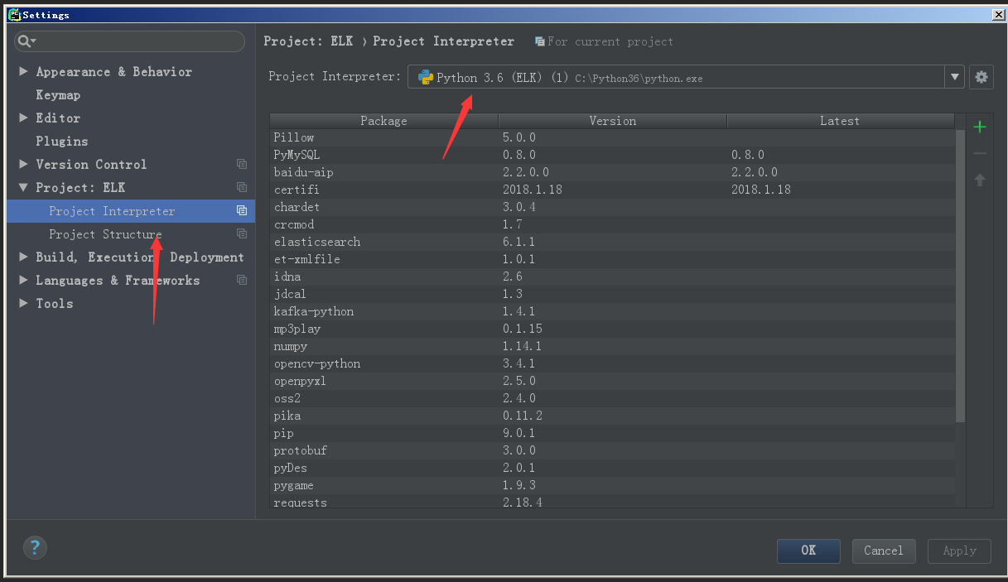
Pycharm解析器配置

Slide 23
五、做为一个高手，必须有一个邮箱+技术博客！
http://www.qq.com
这里为讨论方便，统一要求使用QQ邮箱
https://www.cnblogs.com/
技术博客记录了个人的成长历程

Slide 24

六、学技术到蓝翔，版本管理GitHub最强！
1、注册 https://github.com/
2、获取老师的讲义
https://github.com/littlehb

Slide 25
将GitHub加速
Github访问慢解决办法
原因
为什么慢？github的CDN被某墙屏了。
解决方法
绕过dns解析，在本地直接绑定host，该方法也可加速其他因为CDN被屏蔽导致访问慢的网站。
实现
在本地host文件中添加映射，步骤如下：
用文本编辑器打开hosts文件，位于C:\Windows\System32\drivers\etc目录下
打开 http://tool.chinaz.com/dns ,这是一个查询域名映射关系的工具
查询 github.global.ssl.fastly.net 和 assets-cdn.github.com 两个地址
多查几次，选择一个稳定，延迟较低的 ip 按如下方式添加到host文件
Windows
开始 -> 运行 -> 输入cmd -> 在CMD窗口输入 ： ipconfig /flushdns
保存文件，重新打开浏览器，起飞。

Slide 26
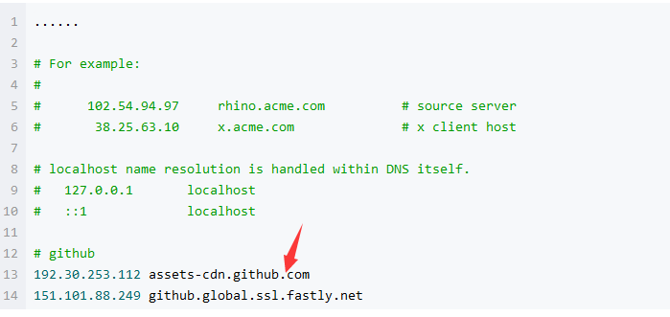

Slide 27


七、小孩子不玩游戏可不行！
https://www.codewar.cn/

Slide 28
要知后事如何，且听下回分解！

